Slide 1

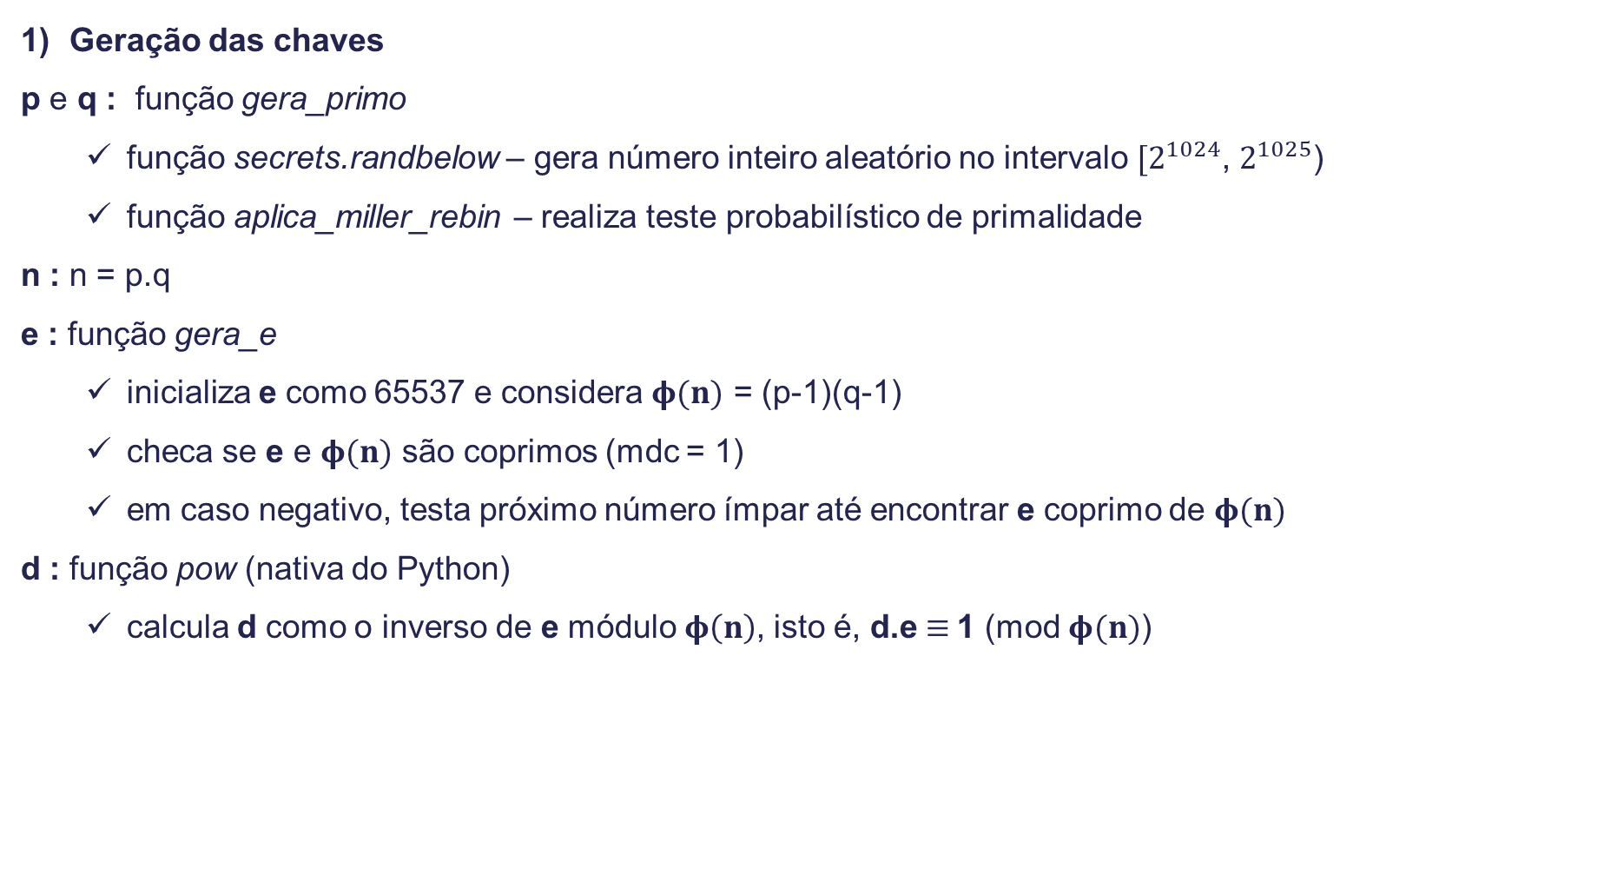
RSA
Geração das chaves
p e q : função gera_primo
função secrets.randbelow – gera número inteiro aleatório no intervalo ${[2}^{1024}$, $2^{1025}$)
função aplica_miller_rebin – realiza teste probabilístico de primalidade
n : n = p.q
e : função gera_e
inicializa e como 65537 e considera $φ(n)$ = (p-1)(q-1)
checa se e e $φ(n)$ são coprimos (mdc = 1)
em caso negativo, testa próximo número ímpar até encontrar e coprimo de $φ(n)$
d : função pow (nativa do Python)
calcula d como o inverso de e módulo $φ\left(n\right)$, isto é, d.e $≡$1 (mod $φ(n)$)
Brasília, 5 maio 2026
160023629: Ana Paula Gomes de Matos | 202033427: André Milhomem A. Godoi | 231006239: Geilson dos Santos Sa

Slide 2
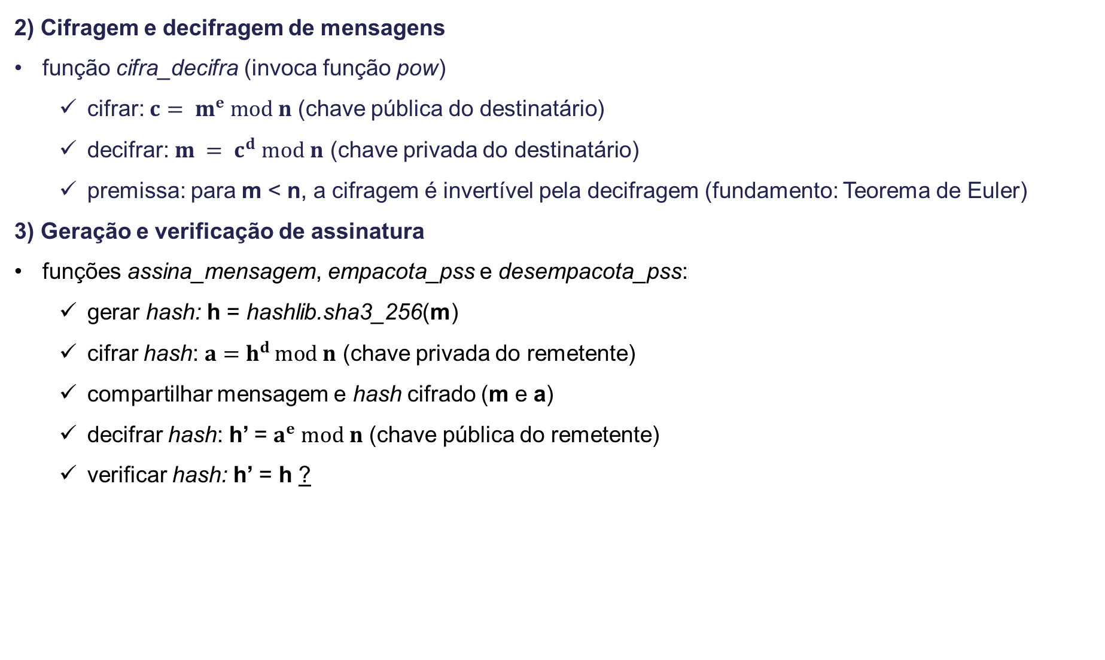
RSA
2) Cifragem e decifragem de mensagens
função cifra_decifra (invoca função pow)
cifrar: ${c= m}^{e} mod n$ (chave pública do destinatário)
decifrar: ${m = c}^{d} mod n$ (chave privada do destinatário)
premissa: para m < n, a cifragem é invertível pela decifragem (fundamento: Teorema de Euler)
3) Geração e verificação de assinatura
funções assina_mensagem, empacota_pss e desempacota_pss:
gerar hash: h = hashlib.sha3_256(m)
cifrar hash: $a=h^{d }mod n$ (chave privada do remetente)
compartilhar mensagem e hash cifrado (m e a)
decifrar hash: h’ = $a^{e} mod n$ (chave pública do remetente)
verificar hash: h’ = h ?
Brasília, 5 maio 2026
160023629: Ana Paula Gomes de Matos | 202033427: André Milhomem A. Godoi | 231006239: Geilson dos Santos Sa

Slide 3
RSA
4) Esquemas OAEP e PSS
esquemas complementares ao RSA, previstos na RFC 8017
OAEP → mensagens; PSS → assinaturas
objetivo: adicionar elemento de aleatoriedade ao RSA (seed no OAEP, salt no PSS)
esquemas aplicados antes da cifragem, que passa a incidir sobre encoded message (em), não diretamente sobre a mensagem original (m) ou o hash (h)
funções empacota_oaep, desempacota_oaep, empacota_pss, desempacota_pss
elementos:
função secrets.token_bytes: gera componentes aleatórios (seed e salt)
função aplica_mgf1: função geradora de máscaras (para operações XOR)
Brasília, 5 maio 2026
160023629: Ana Paula Gomes de Matos | 202033427: André Milhomem A. Godoi | 231006239: Geilson dos Santos Sa

Slide 4
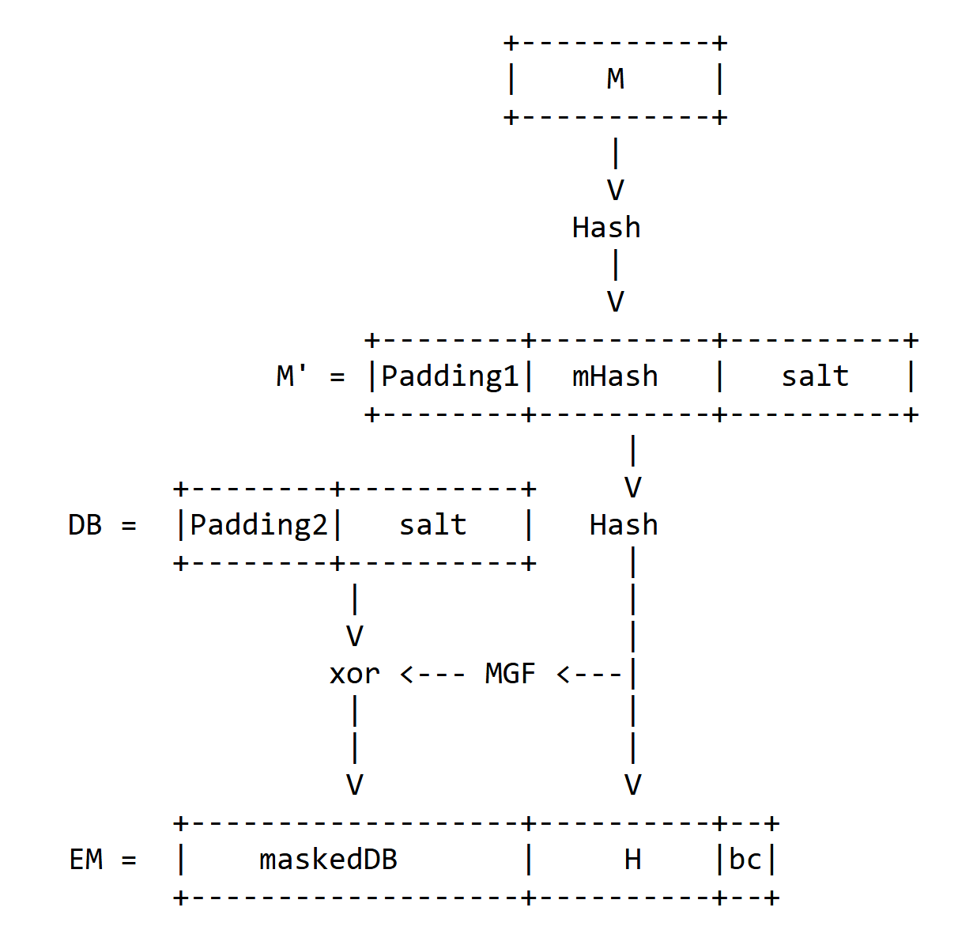
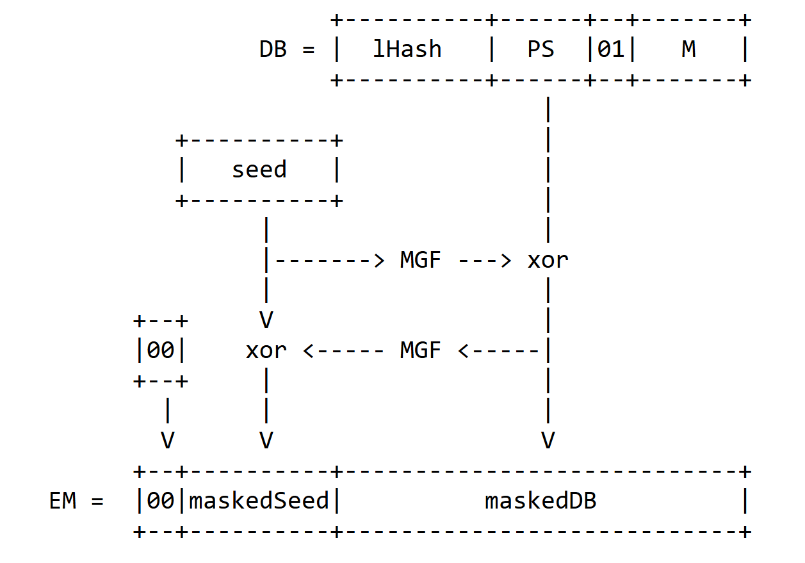
RSA
4) Esquemas OAEP e PSS
OAEP (mensagens)
PSS (assinaturas)
Brasília, 5 maio 2026
160023629: Ana Paula Gomes de Matos | 202033427: André Milhomem A. Godoi | 231006239: Geilson dos Santos Sa

Slide 5
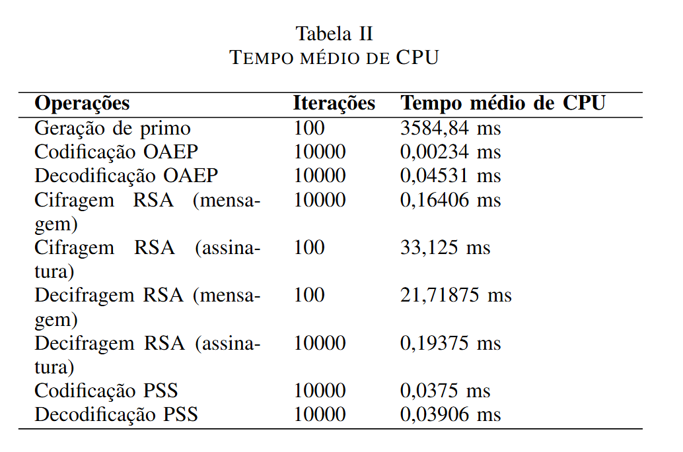
RSA
5) Resultados e conclusões
A geração de chaves e a cifragem/decifragem (para d ou e grandes) são computacionalmente custosas.
No RSA, há limitação significativa do tamanho das mensagens (porque m < n).
Os esquemas OAEP e PSS adicionam uma camada de segurança ao RSA, mas consomem espaço útil das mensagens.
repositório: github.com/andmilhomem/rsa
Brasília, 5 maio 2026
160023629: Ana Paula Gomes de Matos | 202033427: André Milhomem A. Godoi | 231006239: Geilson dos Santos Sa

